Slide 1
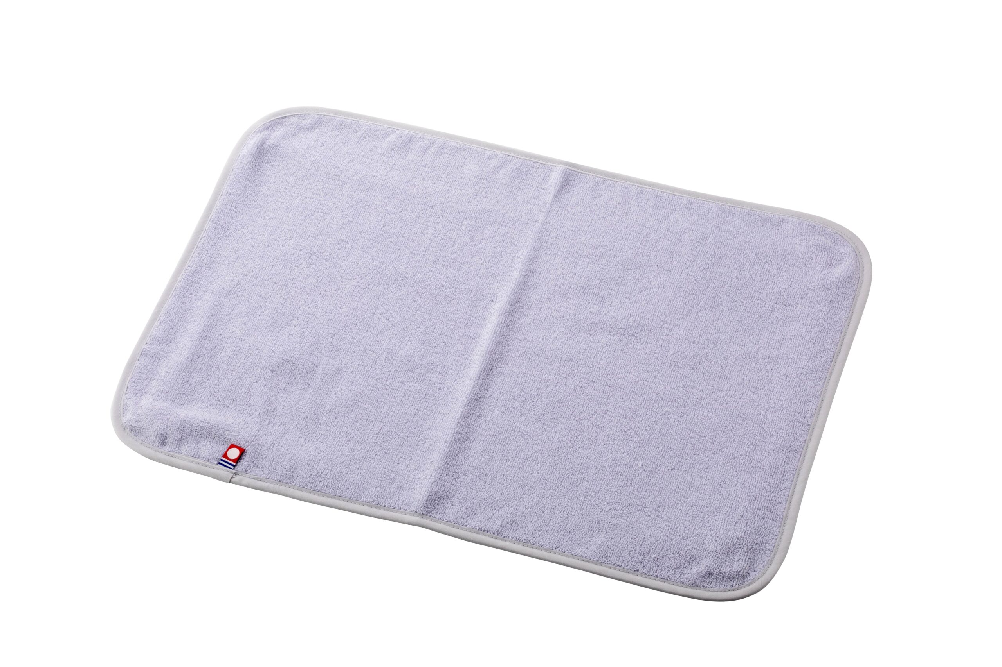
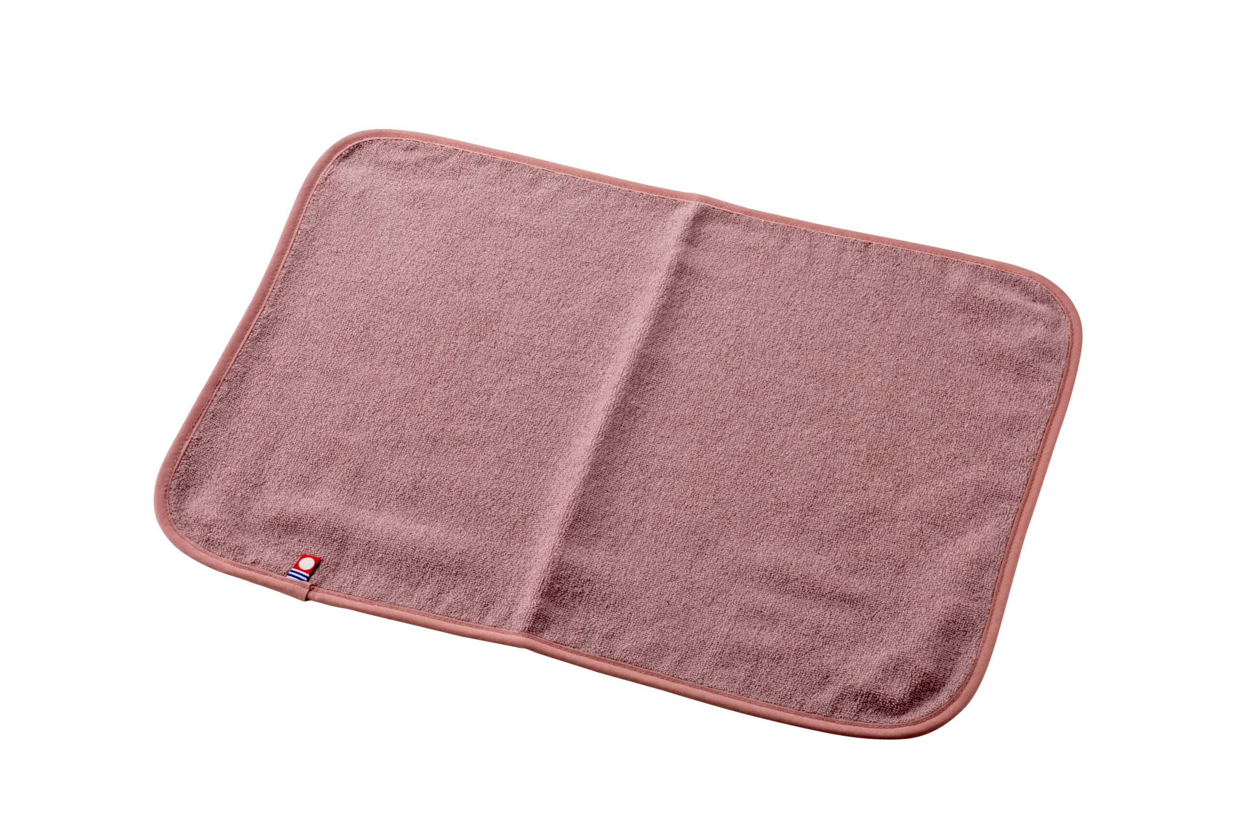
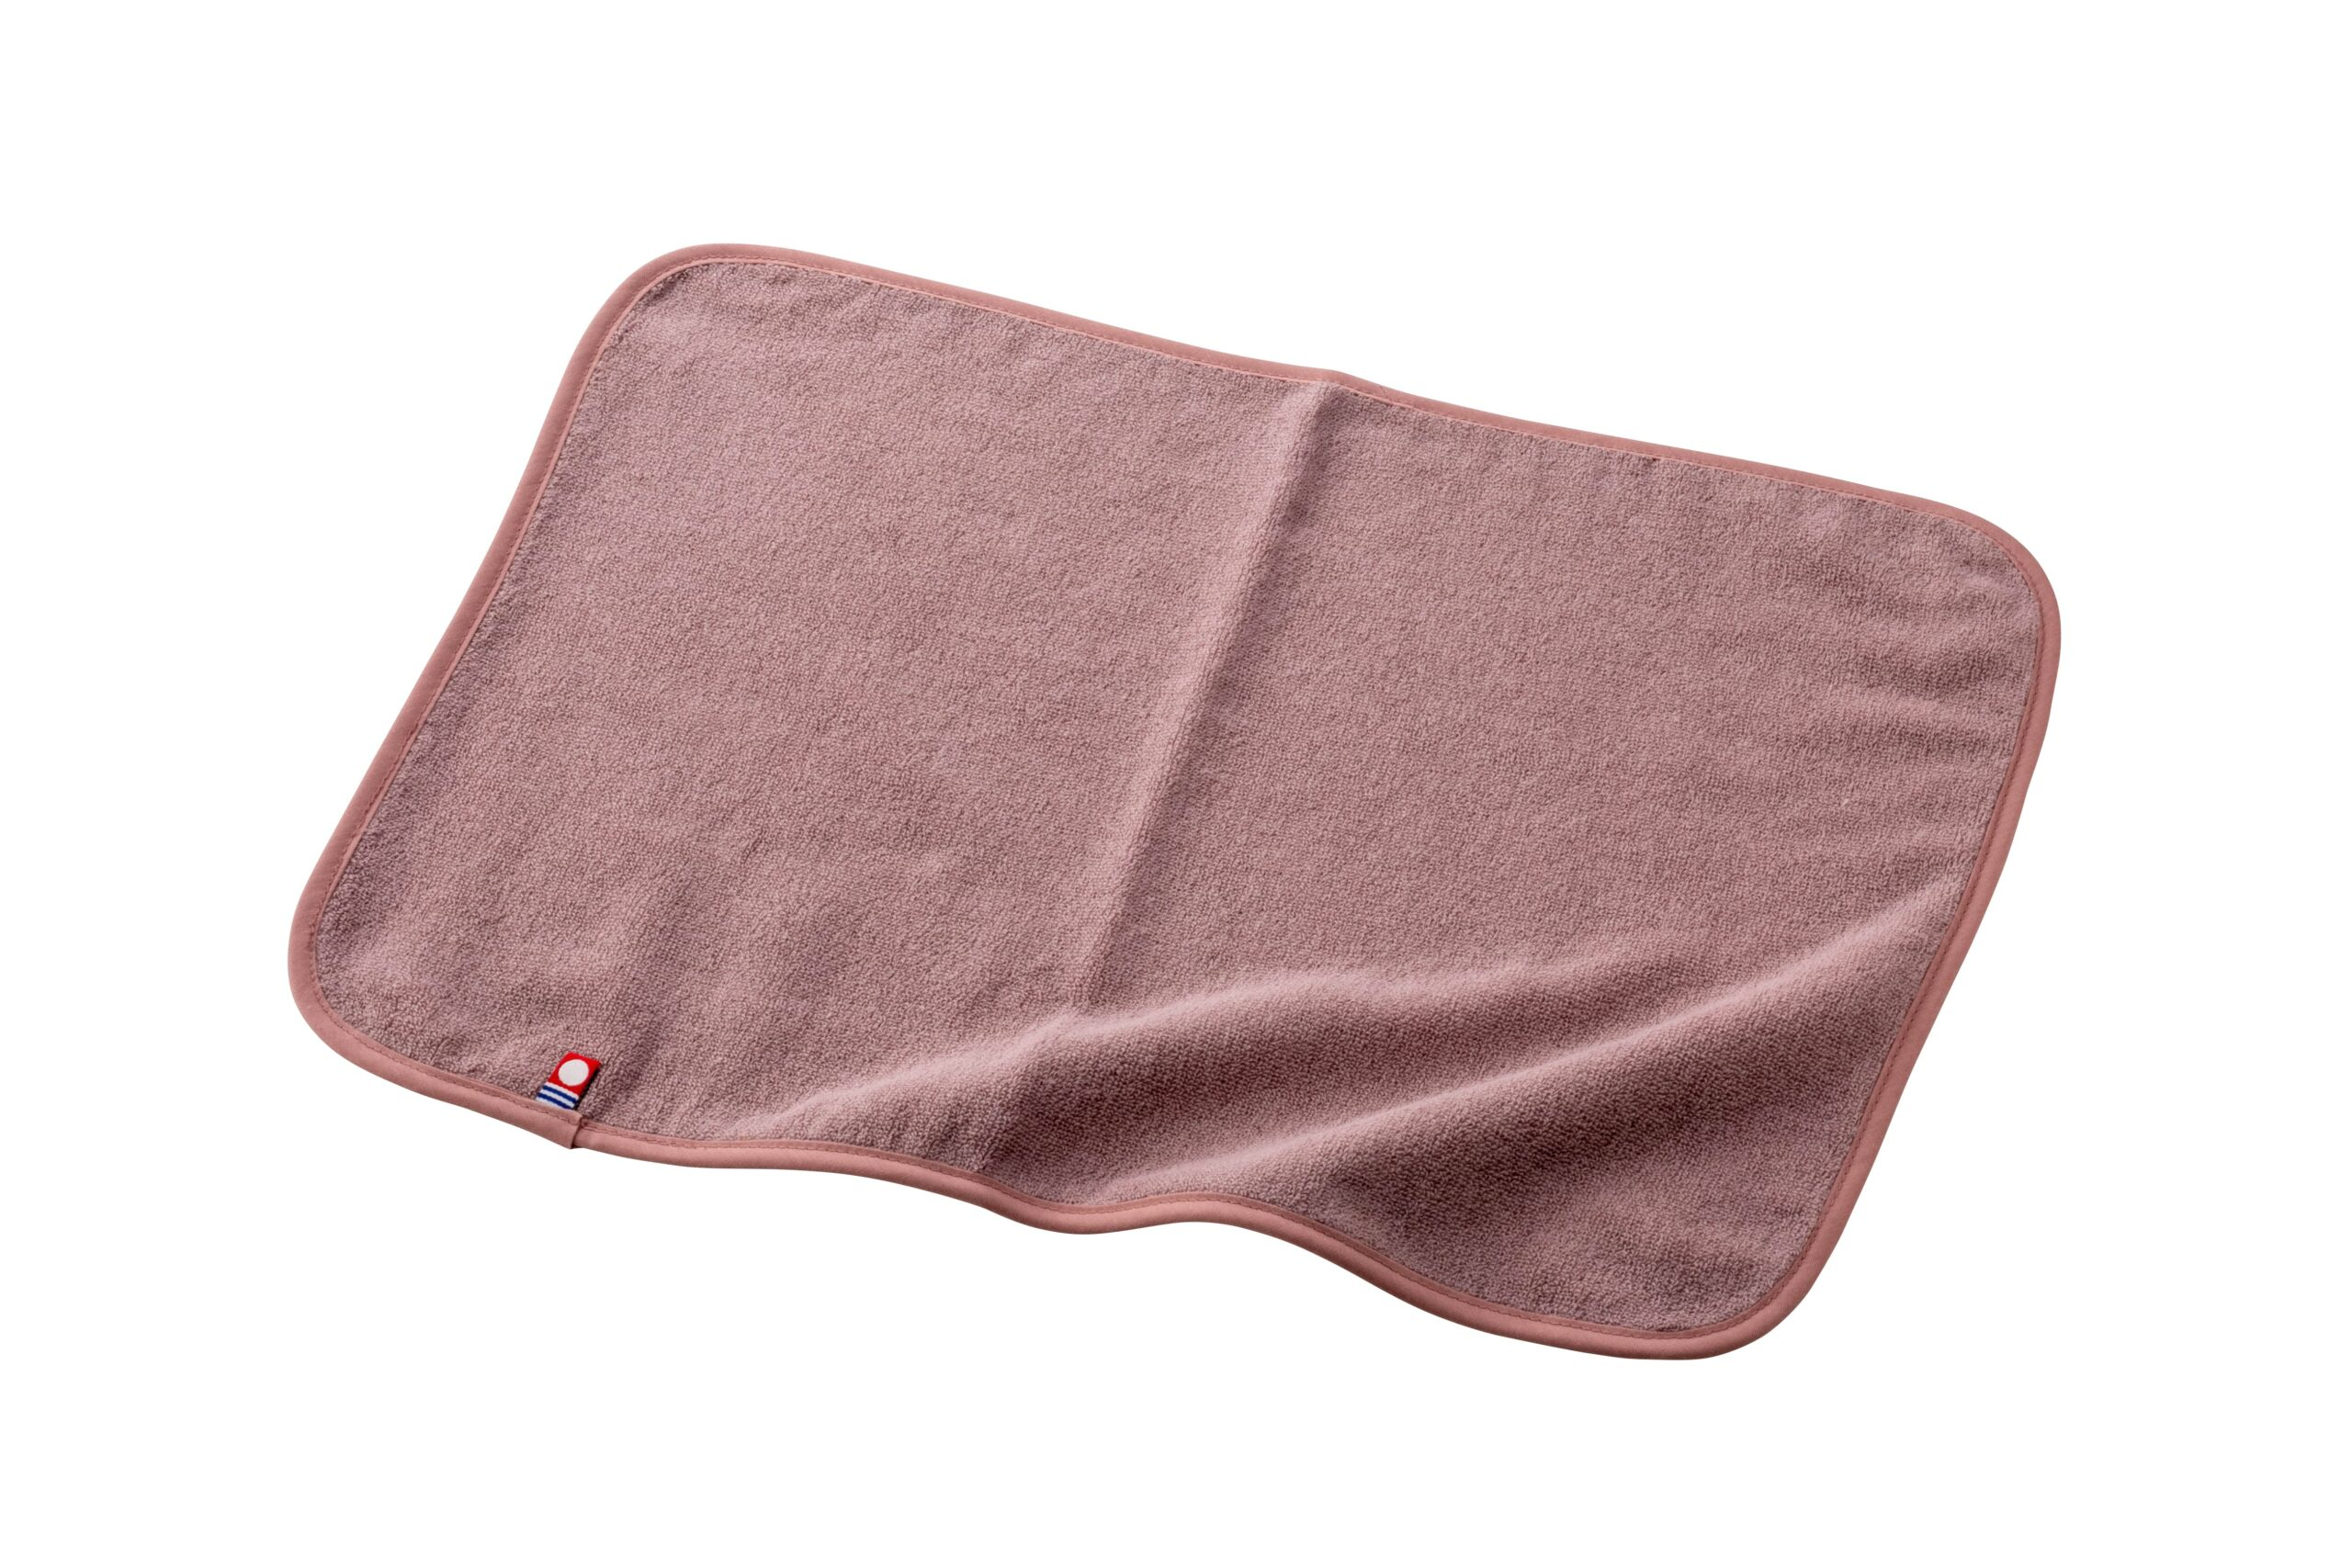
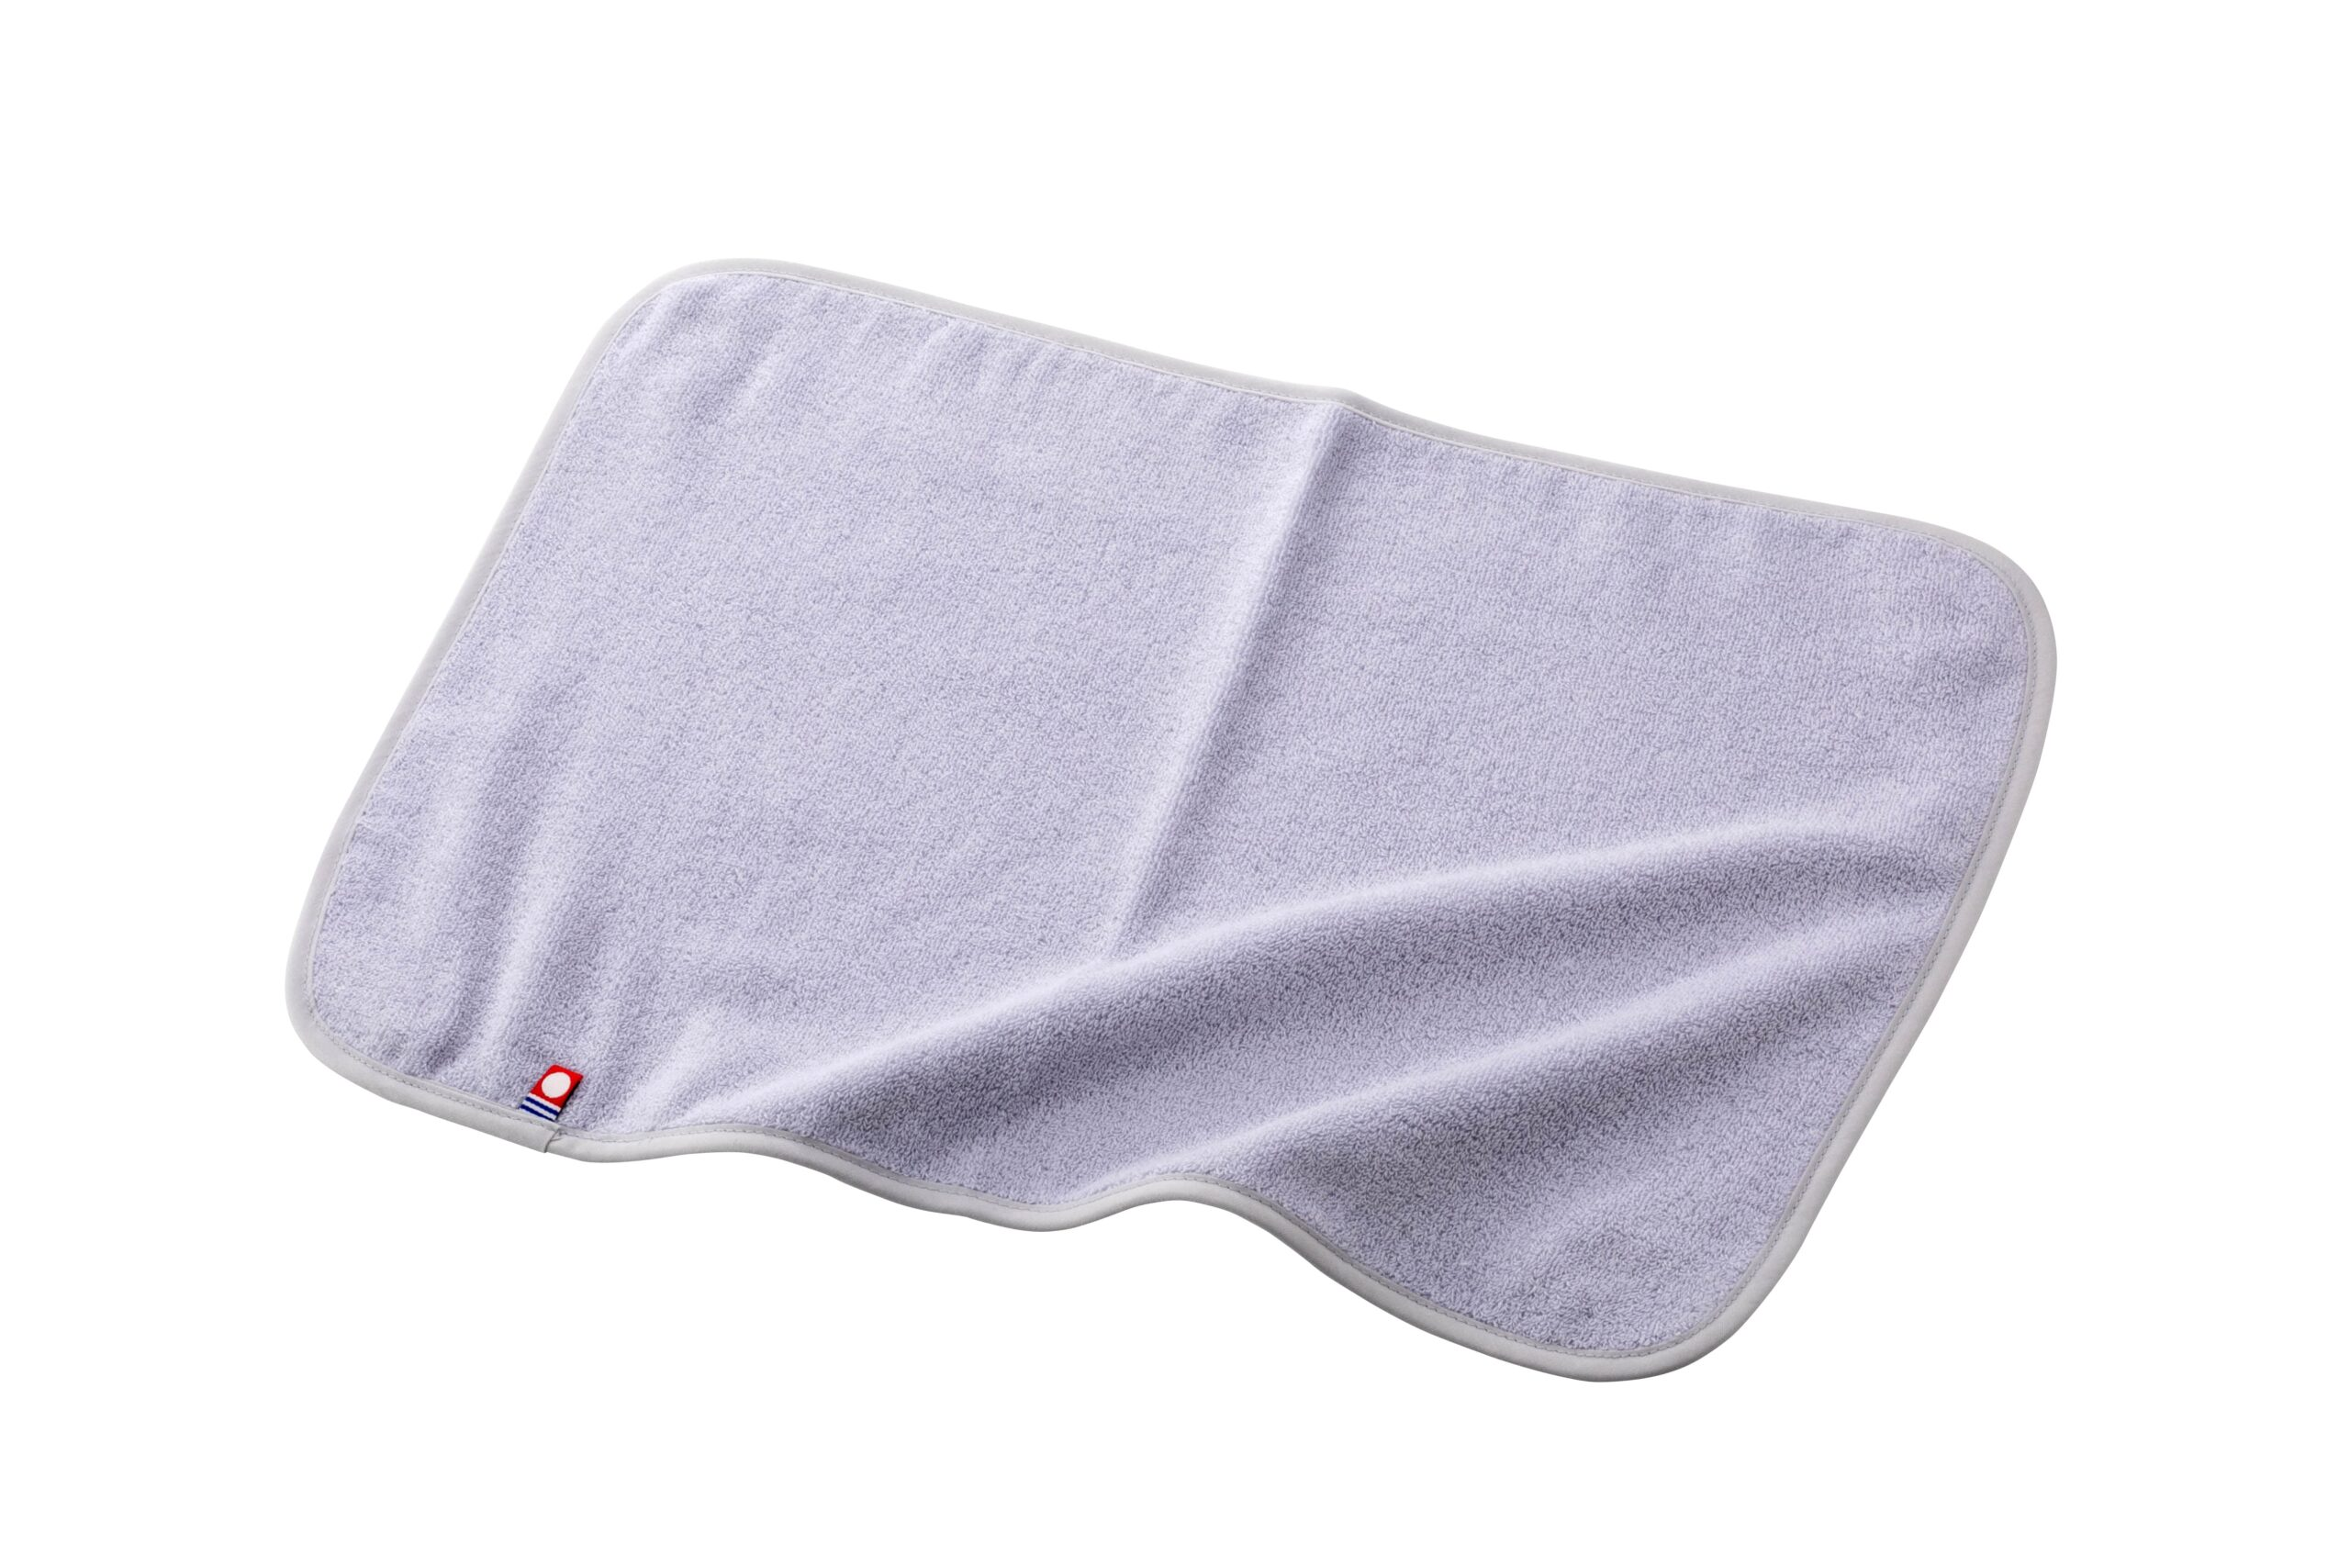
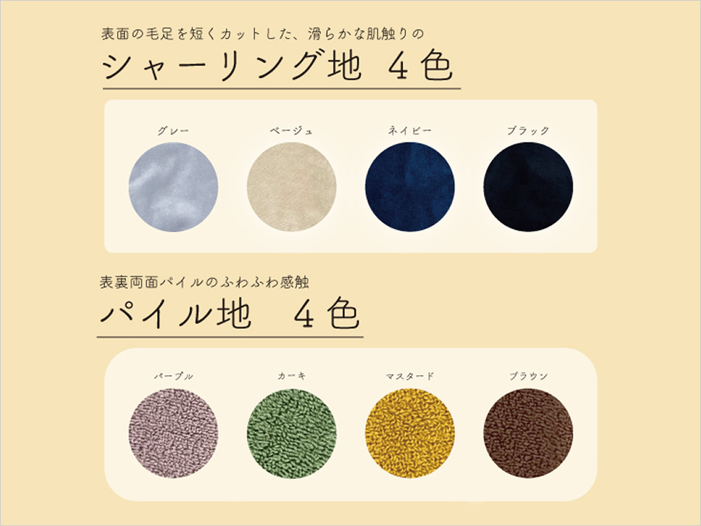
今治タオルのサウナマット
今治タオル生地でできたサウナマット
100枚から
今治認定タグ付き ワンポイント刺繍名入れ可能 抗菌・防臭・抗ウイルス加工 選べる2種類の生地 シャーリング地またはパイル地 各生地4色あり ※本商品は流動在庫になります。
品 番 org495 サイズ 約280×400mm 材 質 綿 名入れ 刺繍2色想定
校了後約40日～

